Slide 1

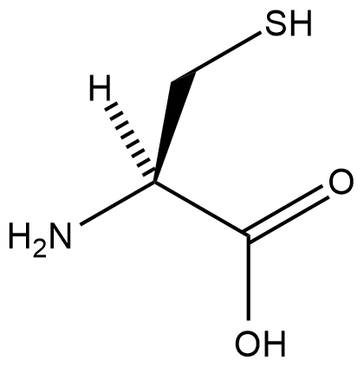
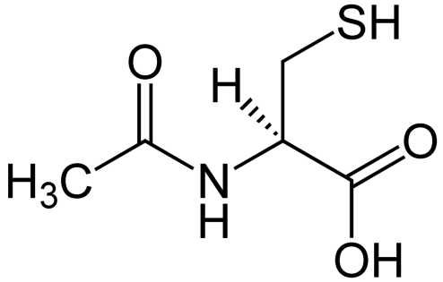
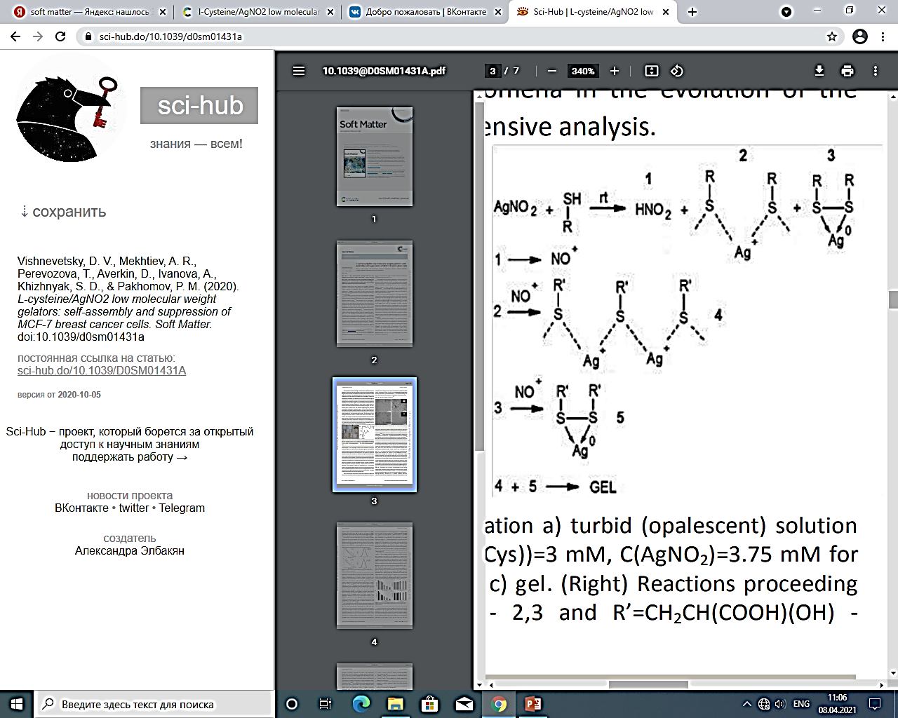
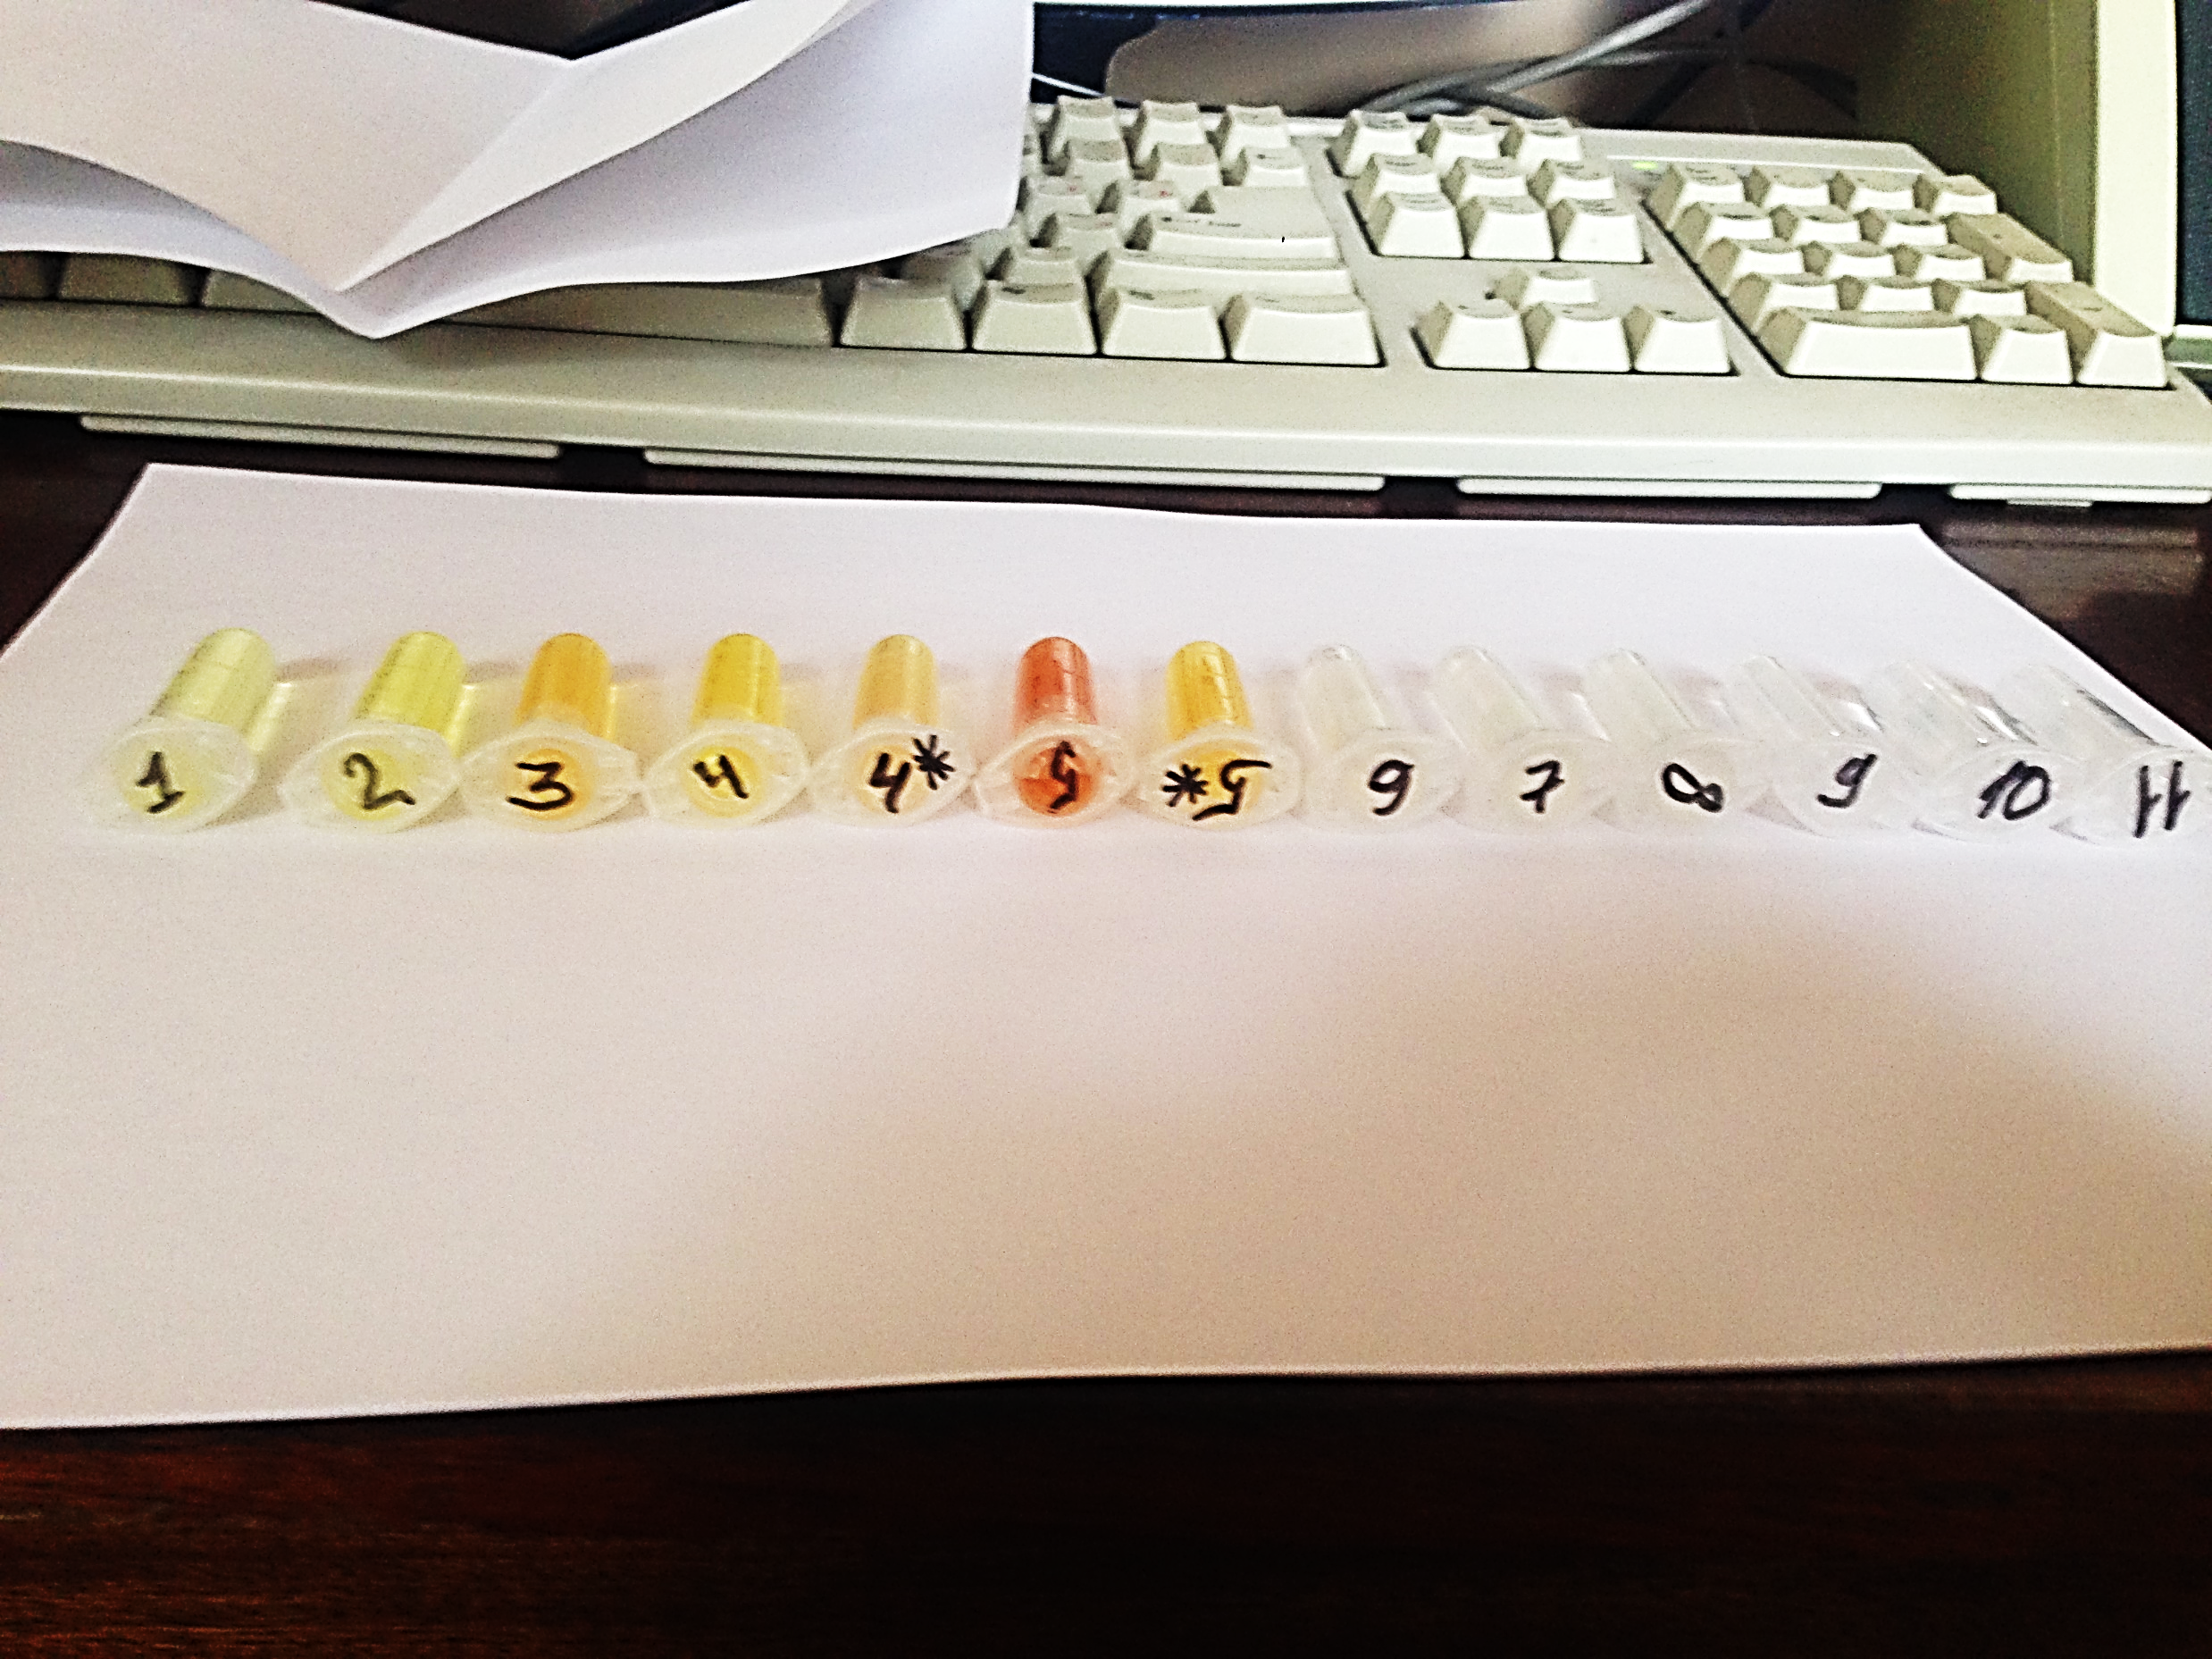
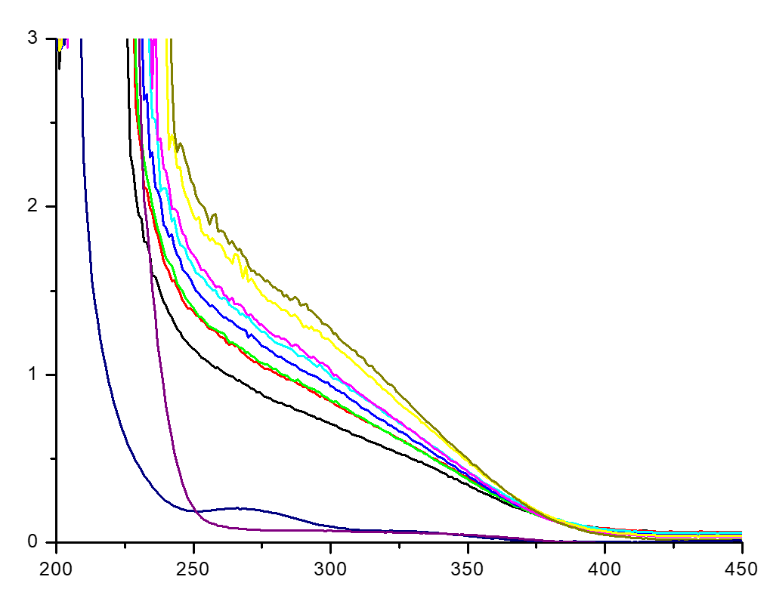
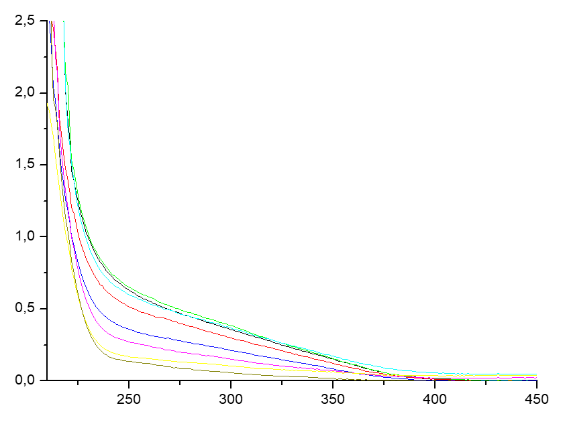
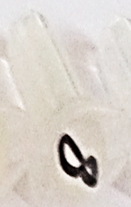
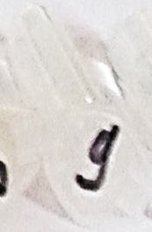
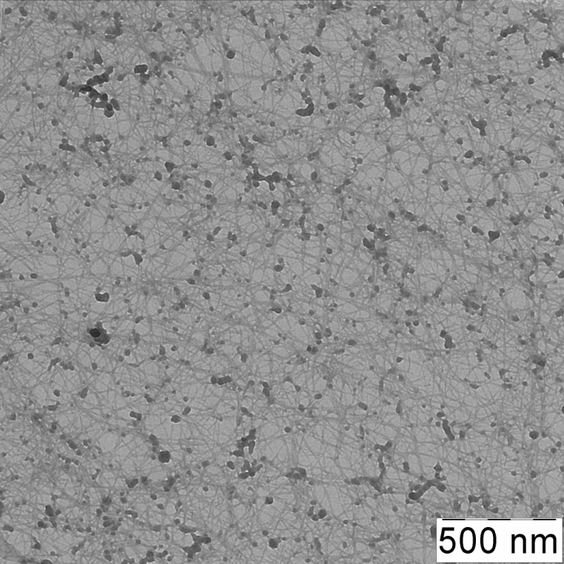
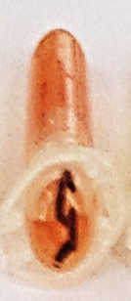
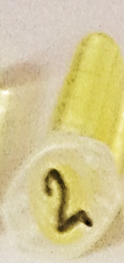
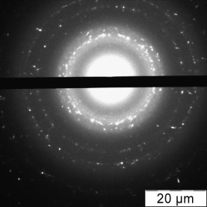

Цветкова В.А.¹, Вишневецкий Д.В.¹
¹Тверской государственный университет
E-mail: rickashet@yandex.ru
L-ЦИСТЕИН И N-АЦЕТИЛ-L-ЦИСТЕИН КАК БИОВОССТАНОВИТЕЛИ ДЛЯ ПОЛУЧЕНИЯ ГЕЛЬ-СПРЕЯ, СОДЕРЖАЩЕГО КЛАСТЕРЫ И НАНОЧАСТИЦЫ СЕРЕБРА
Исследования в области молекулярной самосборки продолжают притягивать внимание ученых со всего мира. Это связано с многообразием возможных структур, которые формируются в ходе самоорганизации, а соответственно и их различными конечными свойствами. Недавно коллектив авторов из ТвГУ открыл новейшую супрамолекулярную гель-систему, содержащую наночастицы серебра (НЧС), используя один из подходов зеленых нанотехнологий [Soft Matter. 2020. 16. 9669-9673; Soft Matter. 2022. In Print]. Были получены первые результаты и выдвинут возможный механизм самоорганизации, а также показаны некоторые биоактивные свойства гелевой композиции. В настоящей работе мы продвинулись дальше в понимании механизма процесса в данной системе. Работа выполнена в рамках гранта РНФ № 21-73-00134 на оборудовании ЦКП ТвГУ.
Объекты исследования
Методы исследования
УФ-СПЕКТРОСКОПИЯ («Evolution Array», Thermo Scientific), ИК-СПЕКТРОСКОПИЯ («Vertex 70», Bruker), ДИНАМИЧЕСКОЕ РАССЕЯНИЕ СВЕТА+ДЗЕТА ПОТЕНЦИАЛ (УКАЖИ СВОЙ ПРИБОР) ( СКАНИРУЮЩАЯ ЭЛЕКТРОННАЯ МИКРОСКОПИЯ (СЭМ) («JEOL JSM-6610LV», Япония), ЭЛЕМЕНТНЫЙ АНАЛИЗ («Oxford INCA Energy 350», Япония).
AgNO₂
L-цистеин
(ЦИС)
N-ацетил-L-цистеин
(НАЦ)
нитрит
серебра
СХЕМА ПРИГОТОВЛЕНИЯ ОБРАЗЦОВ
ВОЗМОЖНЫЙ МЕХАНИЗМ САМОСБОРКИ
ЦИС/AgNO₂
(желто-бурые гели)
НАЦ/AgNO₂
(бесцветные растворы)
Свободная амино-группа вступает в реакцию диазотирования с нитрозоний ионом, формирующимся в кислой среде из азотистой кислоты, в результате образуется гидрокси-группа.
pH ≤ 3.0
Наличие свободной амино-группы оказывает основное влияние на возможность формирования одновременно НЧС и гель-формы.
R = H₂CCH(NH₃⁺)(COOH)
R’ = H₂CCH(OH)(COOH)
Soft Matter. 2020. 16. 9669-9673.
ПРЕДВАРИТЕЛЬНЫЕ РЕЗУЛЬТАТЫ РАБОТЫ
-21 мВ
Увеличение концентрации исходных компонентов
Поглощение
280 нм
280 нм
Аминокислота/Ag⁺ комплексы
Аминокислота/Ag⁺ комплексы
+28 мВ
415 нм
415 нм
Плазмонный резонанс НЧС
Плазмонный резонанс НЧС
111
200
220
Длина волны, нм.
311
ВЫВОДЫ
Установлено, что химическая природа аминокислоты существенно влияет на возможность получения одновременно тиксотропного геля и наночастиц серебра в его матрице. Это характерно для системы с L-цистеином и не характерно для системы с N-ацетил-L-цистеином. Изменение концентрации исходных компонентов и их соотношения позволяет контролировать конченые важные характеристики системы: вязкость, стабильность, дисперсность, форма и размеры НЧС, величина заряда, концентрация НЧС и индекс полидисперсности. Система может стать перспективной для целей медицины, катализа.

